Slide 1
MR
노해준

Slide 2
진척도
모터와 서브모터 동시구동 성공

Slide 3
진척도
초음파센서를 이용해서 모터 멈추기 성공

Slide 4
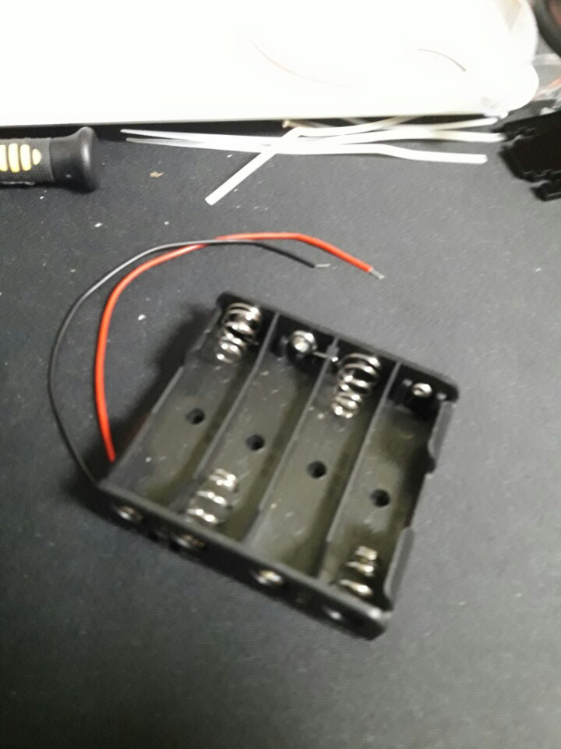
배터리

Slide 5
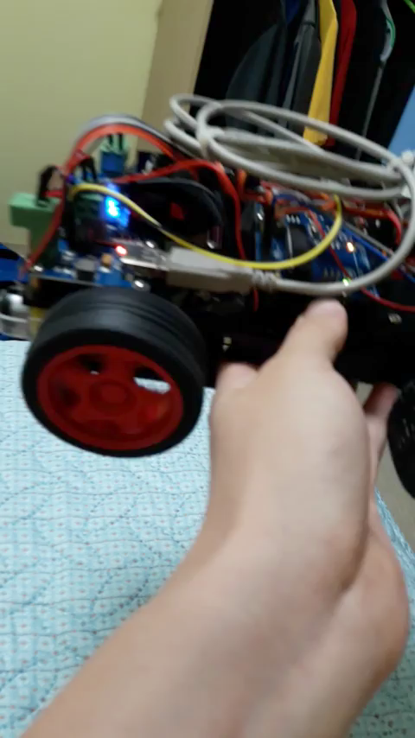
초음파로 모터 제어

Slide 6
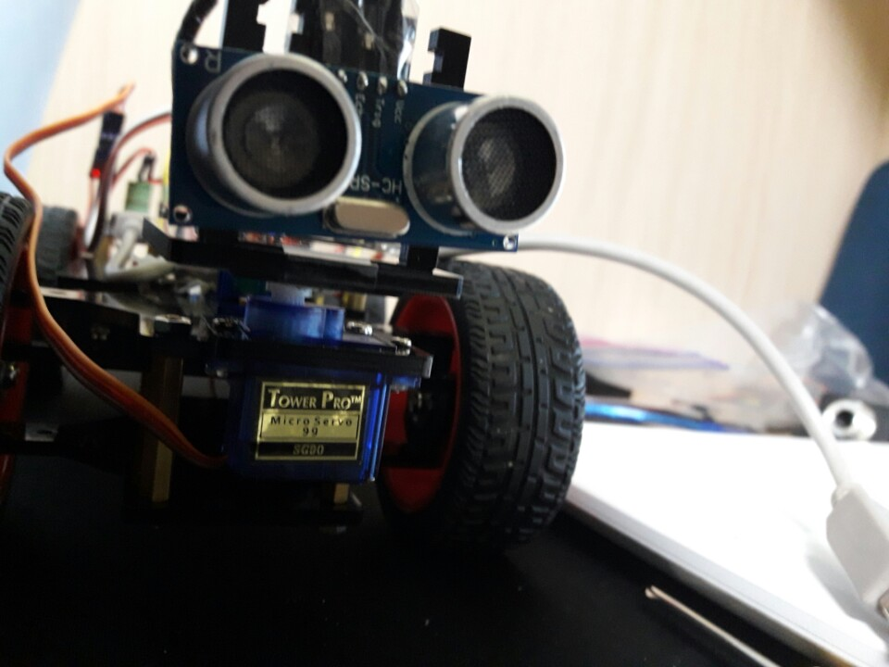
움직이는 초음파센서

Slide 7
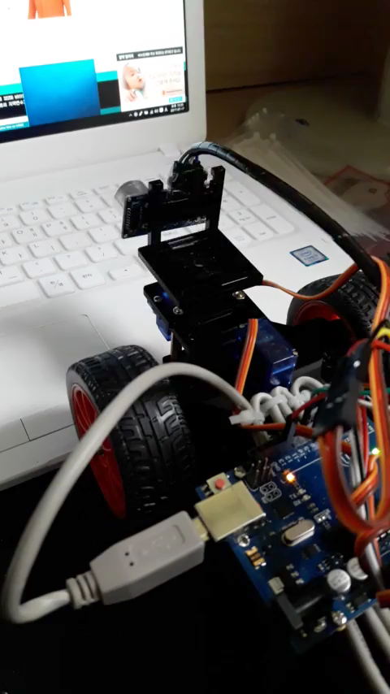
움직이는 초음파센서

Slide 8
문제점
바퀴를 조절하는 서브모터와 모터를 작동시킬때는 문제가 없었는데 초음파센서에 부착한 서브모터를 같이 작동시키려 했을때는 전력부족으로 제대로 작동하지 않는다.

